Slide 1


《数字电路与逻辑设计》
教学课件
张俊涛
陕西科技大学
电子信息与人工智能学院
Email:379100463@qq.com

Slide 2
第2章 逻辑代数基础
Fundamentals of Logic Algebra

Slide 3


2.1 逻辑运算
2.2 逻辑代数中的公式
2.3 三种规则
本章内容
2.4 逻辑函数的表示方法
2.5 逻辑函数的标准形式
2.6 逻辑函数的化简
2.7 无关项及其应用
本章小结,习题

Slide 4

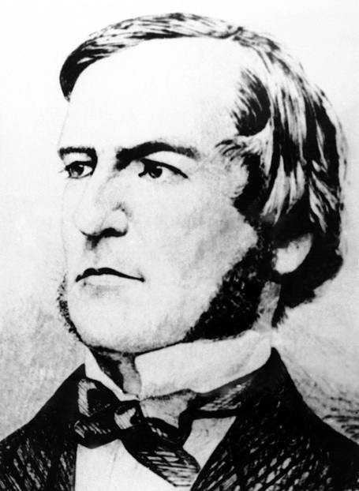
◆什么是逻辑？
事物因果之间所遵循的规律，称为逻辑。
例如：(1)下雨(因)，打伞（果）；
(2) 日出而作，日落而息。
电路示例
开关闭合是因，灯亮是果！
◆ 逻辑代数
处理事物逻辑关系的数学，称为逻辑代数。
图2-1
逻辑代数又称为布尔代数或者开关代数。
George Boole
(1815-1864)

Slide 5
2.1 逻辑运算

Slide 6
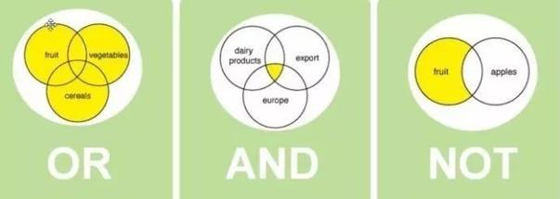
在逻辑代数中，将事物之间最基本的逻辑关系定义为三种:与、或、非。

Slide 7
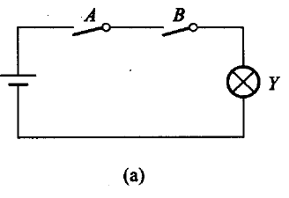
◆ 与（AND）
定义：决定某一事件共有n（n≥2）个条件，只有当所有条件都满足时，
事件才会发生，这种因果关系称为与逻辑，也称为与运算。
对于图（a）所示电路,决定灯（Y）亮有两个条件：
（1）开关A闭合；（2）开关B闭合。
只有当开关A和B同时闭合时，灯才能亮，这种因果关系称为与（逻辑）。
扩展
图2-1

Slide 8
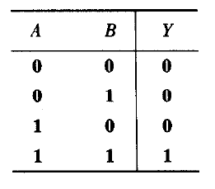
约定: 用A=0表示开关A断开，A=1表示开关A闭合；
用B=0表示开关B断开，B=1表示开关B闭合；
用Y=0表示灯不亮，Y=1表示灯亮；
补码的概念
在上述约定下，开关状态和灯状态之间关系下表所示。
这种表示条件和结果之间因果关系的表格称为真值表（Truth-Table）
从真值表可以看出：
与逻辑的运算规律和乘法一致，
所以与运算也称为逻辑乘法，
其函数表达式记为：
Y=A·B 或 Y=AB

Slide 9
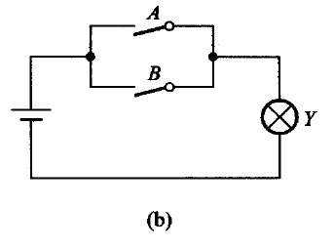
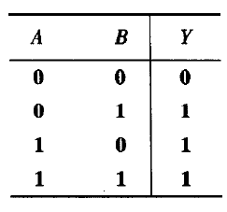
◆ 或（OR）
定义：决定某一事件共有n（n≥2）个条件，至少有一个条件满足时，事件就会发生，这种因果关系称为或逻辑，也称为或运算。
对于图（b）所示电路,决定灯亮有两个条件：一是开关A闭合，二是开关B闭合。当开关A和B至少有一个闭合时，灯就会亮，这种因果关系称为或（逻辑）。
在和“与逻辑”同样的约定下，或逻辑关系的真值表如下所示。
扩展
图2-1

Slide 10
从真值表可以看出：
或逻辑的运算规律和加法类似，故或运算也称为逻辑加法，其函数表达式记为： Y=A+B
在或逻辑关系中：1+1=1，反映事物的因果关系。“1+1=1”说明决定某个事件共有两个条件，条件都满足时，结果就会发生。这和代数代有本质的区别！

Slide 11
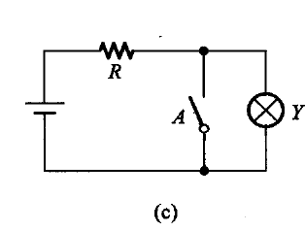
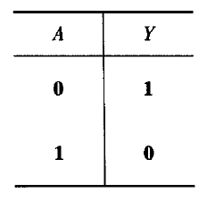
◆ 非（NOT）
定义：决定某一事件只有一个条件, 当条件满足时事件不发生，当条件不满足时事件则会发生,这种逻辑关系称为逻辑非，也称为逻辑反。
对于图(c)所示电路,决定灯亮只有一个条件：开关A闭合。当开关A闭合时灯不亮，当开关A断开时灯亮，这种逻辑关系称为逻辑非。
转换
图2-1
在和“与逻辑”同样的约定下，非逻辑关系的真值表如右表所示。
其函数表达式记为：
Y=A' 或者

Slide 12
IEEE（美国电气与电子工程协会）认定的图形符号（IEEE-1991），是目前国际上流行的逻辑符号。

Slide 13
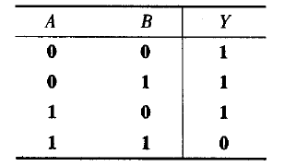
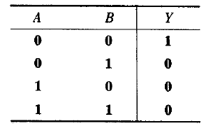
将三种基本的逻辑关系与、或、非组合即可产生两种派生运算：
◇ 与非（NAND）
◇ 或非（NOR）
与非运算：先进行与运算，然后再将结果求反，其函数表达式记为：
Y=(AB)'
其真值表右表所示
或非运算：先进行或运算，然后再将
结果求反，其函数表达式记为：
Y=(A+B)'
其真值表右表所示

Slide 14
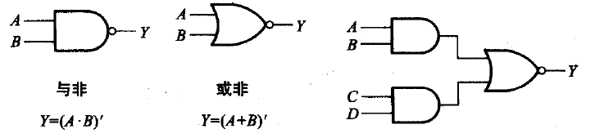
◇ 与或非运算（AND-NOR）
与或非形式多样，如：
Y=(AB+C)'， Y= (A+BC)'， Y= (AB+CD)'
与非和或非的逻辑符号如下图所示。IEEE没有给与或非运算定义专门图形符号，按组合运算处理，如下图所示。

Slide 15
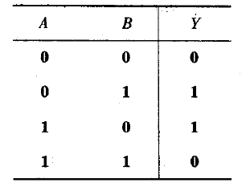
除上述五种逻辑运算外，逻辑代数中还有定义了两种特殊的逻辑运算：
◇ 异或 (XOR)
◇ 同或 (XNOR)
异或真值表
异或逻辑的定义：两个变量A、B取值不同时Y为1，取值相同时Y为0。

Slide 16
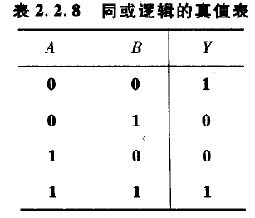
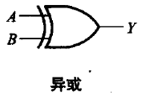
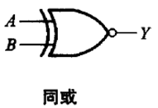
同或真值表
同或逻辑的定义：两个变量A、B取值相同时Y为1，取值不同时Y为0。
因此，同或也称为异或非运算，其逻辑符号如下图所示：
异或和同或都是两变量逻辑函数!
总结：逻辑代数共有7种运算：与、或、非、与非、或非、异或和同或。相应地，实现上述逻辑关系的单元电路分别称为与门、或门、...和同或门。

Slide 17
与逻辑的应用
门控作用

Slide 18
或逻辑的应用
生产流程中的报警电路

Slide 19
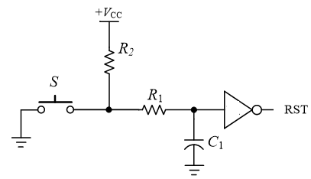
非逻辑的应用
反相作用

Slide 20
异或逻辑的应用
求反码电路（S 为符号位）
? 思考与练习
2-1 对图2-1电路中的开关和灯进行状态编码，写出灯与开关状态之间的关系式。
图2-1

Slide 21
2-2 将下图中的与门换成或门，分析是否还有门控作用？有什么不同点？
图2-2
2-3. 与非门和或非门有没有门控作用？试分析说明。
2-4. 异或门和同异门有没有门控作用？试分析说明。

Slide 22
2.2 逻辑代数中的公式

Slide 23
◆ 基本公式
1. 常量之间的运算关系
0+0=0，0+1=1；0·0=0，0·1=0；0'=1。
1+0=1，1+1=1；1·0=0，1·1=1；1'=0。
2. 常量与变量的运算关系
0律：0+A=A，0·A=0
1律：1+A=1，1·A=A
3. 变量与变量的运算关系
（1）重叠律
A+A=A，A·A=A
（2）互补律
A+A'=1，A·A'=0

Slide 24
（3）交换律
A+B=B+A，A·B=B·A
（4）结合律
A+(B+C)=(A+B)+C，A·(B·C)=(A·B)·C
（5）分配律
乘对加的分配律：A(B+C)=AB+AC
加对乘的分配律：A+BC=(A+B)(A+C)
（6）还原律
A'' =A
（7）德·摩根定理
两变量摩根定理的公式为：
(AB)'=A'+B'，(A+B)'=A'B'

Slide 25
【例2-1】证明加对乘分配律A+BC=(A+B)(A+C)的正确性。
A B C | A+BC | (A+B)(A+C)
0 0 0 | 0 | 0
0 0 1 | 0 | 0
0 1 0 | 0 | 0
0 1 1 | 1 | 1
1 0 0 | 1 | 1
1 0 1 | 1 | 1
1 1 0 | 1 | 1
1 1 1 | 1 | 1
【例2-2】 证明两变量摩根定理。
A B | (AB)' | A'+B'
0 0 | 1 | 1
0 1 | 1 | 1
1 0 | 1 | 1
1 1 | 0 | 0
(AB)'=A'+B'
（在此需要强调:逻辑变量取值
按顺序写的必要性！）

Slide 26
◆ 常用公式
常用公式是从基本公式推出来的实用公式,主要用于化简逻辑函数。
（1）吸收公式: A+AB=A
证明：A+AB=A*1+AB=A(1+B)=A*1=A
描述：两个乘积项相加的时候，如果某一个乘积项中的部分因子恰好是另外一个乘积项，那么该乘积项是多余的， 可以直接删掉。
概念说明：乘积项和因子，强调单变量是最简单的乘积项！)
（2）消因子公式： A+A'B=A+B
证明：A+A'B=(A+A')(A+B)=1(A+B)=A+B
描述：两个乘积项相加的时候，如果某一个乘积项中的部分因子恰好是另外一个乘积项的非，那么该乘积项中的这部分因子是多余的， 可以直接删掉。

Slide 27
（3）并项公式： AB+AB'=A
证明： AB+AB'=A(B+B')=A*1=A
描述：两个乘积项相加的时候，除了公有因子之外，剩余的因子恰好互补的话，那么这两个乘积项可以合并成由公有因子所组成的乘积项。
（4）消项公式： AB+A'C+BC = AB+A'C
证明：AB+A'C+BC = AB+A'C +（A+A'）BC
= AB+A'C +ABC+A'BC
= (AB+ABC)+(A'C +A'BC)
= AB+A'C
描述：三个乘积项相加的时候，如果两个乘积项中的部分因子恰好互补，剩余的因子都是第三项中的因子，那么第三项是多余的，可以直接消掉。

Slide 28
◆ 异或逻辑的应用
与常量的关系：A ⊕0=A，A ⊕1=A'
交换律：A ⊕B=B ⊕A
结合律：A ⊕( B ⊕C)=(A ⊕B) ⊕C
分配律：A( B ⊕C)=(AB) ⊕(AC)
定理：如果A ⊕B=C，那么A ⊕C=B，B ⊕C=A
（1）应用异或逻辑求反码

Slide 29
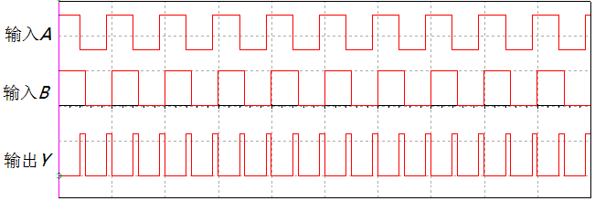
（2）应用异或逻辑实现相差检测
? 思考与练习
2-5. 能否由A+A'=1推出A'=1-A？试说明理由。
2-6. 能否从消项公式AB+A'C+BC=AB+A'C两边同时约掉AB和A'C推出BC=0？试说明理由。

Slide 30
2.3 三种规则

Slide 31
逻辑代数中的三种规则: 代入规则、反演规则和对偶规则。
◆ 代入规则 (Substitution)
代入规则是指对于任何一个包含变量X的逻辑等式，若将式中所有的X用另外一个逻辑式替换，那么等式仍然成立。即已知
F(X,B,C,…)= G(X,B,C,…)
若将X用H()替换，则
F(H(),B,C,…)=G(H(),B,C,…)
【对比】高等数学中的复合函数：
若f(x)=g(x)，而x=h(y), 则 f(h(y))=g(h(y)) ?
(AB)'=A'+B'
(A+B)'=A'B'
【例2-3】证明摩根定理适用于任意变量。

Slide 32
证明：根据代入规则，将公式(AB)'=A'+B'中B替换为BC，即：
(ABC)'=A'+(BC)'
再应用摩根定理(BC)'=B'+C'，代入整理得： (ABC)'=A'+B'+C'
同理可证：(A+B+C)'=A'B'C'
代入规则的作用是能够扩大等式的应用范围！例如，对于公式：
A+AB=A
将式中的A用Y1()代替，B用Y2()代替，可得：
Y1()+Y1()*Y2()=Y1()
即凡是符合Y1()+Y1()*Y2()形式的逻辑等式都可以化简为Y1()。
◆ 反演规则 (Complementary Theorem)
对于任意一个逻辑式Y，若在式中做以下三类变换：
（1）将式中所有的“·”换成“+”，“+”换成“·”；

Slide 33
（2）将所有的常量“0”换成“1”，“1”换成“0”；
（3）将原变量换成反变量，反变量换成原变量，即将A换成A'、将A'换成A。
变换完成后得到的新逻辑式为原逻辑式的非，这就是反演规则。
应用要点：(1) 注意运算的优先顺序，先处理括号，再处理乘法（AND），最后处理加法（OR）；(2) 不属于单个变量上的非号保留不变。
【例2-4】求逻辑函数Y=(AB+C)D+E的反函数
(AB)'
解：Y'=((A'+B')C'+D')E'
【例2-5】求逻辑函数Y=((AB)'+C'D)'E+AB'CD'的反函数。
解：Y'=(((A'+B')'(C+D'))'+E')(A'+B+C'+D)
◆ 对偶规则 (Duality)

Slide 34
定义对偶式：对于任意一个逻辑式Y，若在式中只做以下两类变换：
（1）将式中所有的“·”换成“+”，“+”换成“·”；
（2）将所有的常量“0”换成“1”，“1”换成“0”；
变换完成后得到的新逻辑式定义为原来逻辑式的对偶式。
对偶规则：对于两个逻辑式Y1和Y2，若Y1=Y2，则Y1^{D}=Y2^{D}。
对偶规则的应用：
对于乘对加的分配律： A(B+C)=AB+AC
0律：0*A=0, 0+A=A
取对偶：1+A=1，1*A=A
得1律。
两边同时取对偶：
A+BC=(A+B)(A+C)
即可得到加对乘的分配律。
? 思考与练习
*. 代入规则中对代入逻辑式的形式和复杂程度有没有限制？
*. 利用反演规则对给定逻辑式求反，应如何处理变换的优先顺序和式中所有的非运算符号？

Slide 35
2.4 逻辑函数的
表示方法

Slide 36
1. 什么是逻辑函数（Logic Function）？
对于任意一个逻辑式Y，当逻辑变量的取值确定之后，运算结果便随之确定，因此，运算结果与逻辑变量取值之间是一种函数关系，称为逻辑函数。
在逻辑代数中，习惯于用单个大写英文字母A、B、C、...表示逻辑变量，
用Y或Z等字母表示运算结果，因此，逻辑函数一般表示为
Y=F(A,B,C,...)
其中F表示一种函数关系。
2. 表示方法
■ 真值表
■ 逻辑函数式
■ 逻辑图
◻ 波形图（暂时不讲）
✰ 卡诺图

Slide 37
【例2-6】 三个人为了某一事件进行表决，约定多数人同意则事件通过，否则事件被否决。设计三人表决逻辑电路。
（1）真值表
对于三人表决问题，若约定：
A=1表示A同意，A=0表示A不同意；
B=1表示B同意，B=0表示B不同意；
C=1表示C同意，C=0表示C不同意；
Y=1表示事件通过，Y=0表示事件被否决。
则三人表决问题的真值表如右表所示。
A B C | Y
0 0 0 | 0
0 0 1 | 0
0 1 0 | 0
0 1 1 | 1
1 0 0 | 0
1 0 1 | 1
1 1 0 | 1
1 1 1 | 1

Slide 38
（2）逻辑函数式 (Function Expression)
三人表决问题事件通过有以下三种情况：
（1）当A、B 同意时，无论C 是否同意；
（2）当A、C 同意时，无论B 是否同意；
（3）当B、C 同意时，无论A 是否同意。
三种情况满足其中一个即可，因此可推理出逻辑函数的表达式为
Y=AB+AC+BC
（3）逻辑图 (Diagram)
三人决表逻辑图

Slide 39
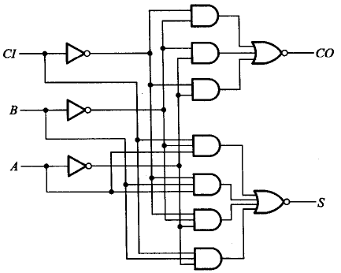
3. 不同表示方式之间的转换
（1）根据函数表达式画出逻辑图
【例2-7】 画出逻辑函数Y=A(B+C)+CD的逻辑图。
（2）根据逻辑图写出函数表达式
【例2-8】 写出图2-15所示逻辑图的函数表达式。
CO=(B'CI'+A'B'+A'CI')' =(A+B)(A+CI)(B+CI)
S=(AB'CI+ABCI'+A'B'CI'+A'BCI) '
=(A'+B+CI')(A'+B'+CI)(A+B+CI)(A+B'+CI')
图2-15

Slide 40
（3）根据函数表达式列出真值表
【例2-9】写出例2-8所示逻辑图的真值表。
A B CI | CO | S
0 0 0 | 0 | 0
0 0 1 | 0 | 1
0 1 0 | 0 | 1
0 1 1 | 1 | 0
1 0 0 | 0 | 1
1 0 1 | 1 | 0
1 1 0 | 1 | 0
1 1 1 | 1 | 1
A B C | Y₁ | Y₂
0 0 0 | 0 | 0
0 0 1 | 1 | 1
0 1 0 | 1 | 1
0 1 1 | 1 | 1
1 0 0 | 1 | 1
1 0 1 | 1 | 1
1 1 0 | 1 | 1
1 1 1 | 0 | 0
【例2-10】写出逻辑函数Y1=AB'+BC'+A'C和Y2=A'B+B'C+AC'的真值表。

Slide 41
（4）根据真值表写出函数表达式
【例2-11】已知逻辑函数的真值表如右表所示，
写出逻辑函数表达式。
A B C | Y
0 0 0 | 0
0 0 1 | 1
0 1 0 | 1
0 1 1 | 0
1 0 0 | 1
1 0 1 | 0
1 1 0 | 0
1 1 1 | 1
（1）当ABC取001、010、100或111任意一组时，Y为1，其余取值时Y均为0。
（2）乘积项A'B'C恰好在ABC=001时值为1，其它取值时值均为0，因此乘积项A'B'C代表了ABC=001的特征。同理，乘积项A'BC'在ABC=010时值为1，AB'C'在ABC=100时值为1，ABC在ABC=111时值为1。
（3）由于这些乘积项之间为或逻辑关系，故逻辑函数的表达可记为Y=A'B'C+A'BC'+AB'C'+ABC

Slide 42
从上例可以总结出从真值表写出逻辑函数表达式的方法：
（1）找出真值表中所有使Y=1的输入变量的取值组合；
（2）每个取值组合构造一个乘积项，其中取值为1的写为原变量，
取值为0的写为反变量；
（3）将这些乘积项相加，即可得到Y的逻辑函数表达式。
回顾：由直值表写出三人表决电路的
逻辑函数表达式：
Y=A'BC+AB'C+ABC'+ABC
A B C | Y
0 0 0 | 0
0 0 1 | 0
0 1 0 | 0
0 1 1 | 1
1 0 0 | 0
1 0 1 | 1
1 1 0 | 1
1 1 1 | 1
整理：
Y = A'BC+AB'C+ABC'+ABC+ABC+ABC
=(A'BC+ABC )+(AB'C+ABC )+(ABC'+ABC )
=BC+AC+AB

Slide 43
◆ 根据异或运算的真值表，可以写出异或逻辑函数表达式。
从中得出： A⊕B=A'B+AB'
◆ 根据同或运算的真值表，写出同或逻辑函数表达式。
从中得出：A⊙B=A'B'+AB

Slide 44
? 思考与练习
2-7. 根据表2-1所示的与逻辑关系真值表，写出与逻辑函数表达式。
2-8. 根据表2-2所示的或逻辑关系真值表，写出或逻辑函数表达式。
2-9. 根据表2-4所示的与非逻辑关系真值表，写出与非逻辑函数表达式。
2-10. 根据表2-5所示的或非逻辑关系真值表，写出或非逻辑函数表达式。

Slide 45
2.5 逻辑函数的
标准形式

Slide 46
1. 为什么要定义逻辑函数的标准形式？
另外，由逻辑函数的反函数变换而来还有4种形式：
与或非式;
与非与式;
或与非式;
或非-或式。
同一逻辑函数有多种不同的形式。例：
Y=A+BC 与或式
Y=(A+B)(A+C) 或与式
对与或式两次取反(逻辑关系不变),整理得：
Y=(A'(BC)')' 与非-与非式
对或与式进行两次取反(逻辑关系不变),整理得：
Y=((A+B)'+(A+C)')' 或非-或非式
结论：同一个逻辑函数，有8种不同的函数表达式。
因此，为规范讨论，定义逻辑函数的标准形式。
在介绍标准形式之前，首先定义两个基本概念：最小项与最大项。

Slide 47
2. 最小项(Miniterm)
定义：在n变量逻辑函数中，每个变量都参加，而且只能以原变量或者反变量形式出现一次所组成的一个乘积项（AND），称为最小项，用m表示。
例如：对于两变量逻辑函数Y=F(A,B): X₁X₂
对于三变量逻辑函数Y=F(A,B,C): X₁X₂X₃
(A’B’C’,A’B’C,A’BC’,A’BC,AB’C’,AB’C,ABC’,ABC)
对于四变量逻辑函数Y=F(A,B,C,D): X₁X₂X₃X₄
推论: n变量逻辑函数共有2^{n}个最小项。
编号：在最小项中，原变量记为1、反变量记为0，将得到的数码看成二制数，那么与该二进制相对应的十进数即为该最小项的编号。
例如：三变量逻辑函数Y=F(A,B,C)的最小项AB’C编号为5，记为m₅; 四变量逻辑函数Y=F(A,B,C,D)的m₁₀形式为AB’CD’。

Slide 48
最小项的性质：
(1) 对于输入变量的任意一组取值组合，必然对应一个最小项而且仅有一个最小项的值为1；例如，AB’C
(2) 同一逻辑函数的所有最小项之和为1；
(3) 同一逻辑函数的任意两个最小项的乘积为0；
(4) 在同一逻辑函数中，只有一个变量不同的两个最小项称为相邻最小项。两个相邻最小项之和可以合并成一项，并消去一对因子。
例如，三变量逻辑函数Y=AB'C+ABC中最小项AB'C和ABC相邻，所以Y=AC，将因子B和B'消掉了。
✰ 最小项的性质(4)是卡诺图法化简逻辑函数的理论基础。
标准形式1：全部由最小项相加构成的与或式称为最小项表达式，或者称为标准与或式（Standard SOP form）。

Slide 49
例2-11真值表
从例2-11可以看出，由真值表直接写出的逻辑函数表达式即为最小项表达式。
A B C | Y
0 0 0 | 0
0 0 1 | 1
0 1 0 | 1
0 1 1 | 0
1 0 0 | 1
1 0 1 | 0
1 1 0 | 0
1 1 1 | 1
Y=A'B'C+A'BC'+AB'C'+ABC
三人表决真值表
A B C | Y
0 0 0 | 0
0 0 1 | 0
0 1 0 | 0
0 1 1 | 1
1 0 0 | 0
1 0 1 | 1
1 1 0 | 1
1 1 1 | 1
Y=A'BC+AB'C+ABC'+ABC

Slide 50
3. 最大项(Maxterm)
定义：在n变量逻辑函数中，每一个变量都参加，而且只能以原变量或者反变量出现一次所组成的和项（OR），称为最大项，用M表示。
例如：对于三变量逻辑函数Y=F(A,B,C)，其最大项的形式应为X₁+X₂+X₃，其中X₁取A或者A'，X₂取B或者B'，X₃取C或者C'。因此，三变量逻辑函数共有8个最大项：A'+B'+C'、A'+B'+C、A'+B+C'、A'+B+C、A+B'+C'、A+B'+C、A+B+C'和A+B+C。
编号：将最大项中的原变量记为0，反变量记为1，将得到的数码看成二进制数，那么与该二进制数相对应的十进制数就是该最大项的编号。
例如，三变量逻辑函数Y=F(A,B,C)的最大项A+B'+C的编号为2，用M₂表示；四变量逻辑函数Y=F(A,B,C,D)的最大项A+B'+C+D'的编号为5，用M₅表示。

Slide 51
最大项的性质：（1）对于输入变量的任意一组取值组合，必有一个最大项而且仅有一个最大项的取值为0。
（2）同一逻辑函数的所有最大项之积为0；
（3）同一逻辑函数的任意两个最大项之和为1；
（4）只有一个变量不同的两个最大项称为相邻最大项。在逻辑函数式中，两个相邻最大项之积等于各相同变量之和。例如: Y=(A+B+C)(A+B'+C)=A+C。
逻辑函数的取值组合与最小项和最大项的关系对应表
编号表示 | 对应的最小项 | ABC取值 | 对应的最大项 | 编号表示
m₀ | A'B'C' | 0 0 0 | A+B+C | M₀
m₁ | A'B'C | 0 0 1 | A+B+C' | M₁
m₂ | A'BC' | 0 1 0 | A+B'+C | M₂
m₃ | A'BC | 0 1 1 | A+B'+C' | M₃
m₄ | AB'C' | 1 0 0 | A'+B+C | M₄
m₅ | AB'C | 1 0 1 | A'+B+C' | M₅
m₆ | ABC' | 1 1 0 | A'+B'+C | M₆
m₇ | ABC | 1 1 1 | A'+B'+C' | M₇
标准形式2：全部由最大项相乘构成的或与式称为最大项表达式，或称为标准或与式（Standard POS form）。

Slide 52
能否从真值表写出最大项表达式？？？
三人表决电路真值表
反函数的真值表
A B C | Y
0 0 0 | 0
0 0 1 | 0
0 1 0 | 0
0 1 1 | 1
1 0 0 | 0
1 0 1 | 1
1 1 0 | 1
1 1 1 | 1
A B C | Y'
0 0 0 | 1
0 0 1 | 1
0 1 0 | 1
0 1 1 | 0
1 0 0 | 1
1 0 1 | 0
1 1 0 | 0
1 1 1 | 0
Y'=A'B'C'+A'B'C+A'BC'+AB'C'
Y=(A'B'C'+A'B'C+A'BC'+AB'C')'
=(A+B+C)(A+B+C')
(A+B'+C)(A'+B+C)
因此，可以总结出从真值表写出最大项表达式的方法：
（1）找出真值表中所有使Y=0的输入变量的取值组合；
（2）每个取值组合构造一个最大项，其中取值为0的写为原变量，
取值为1的写为反变量；
（3）将这些最大项相乘，即可得到Y的最大项表达式。

Slide 53
4. 两种标准形式的关系
将三人表决问题的最小项表达式用最小项的编号形式表示，即
Y=A'BC+AB'C+ABC'+ABC=m₃+m₅+m₆+m₇
将最大项表达式用最大项的编号形式表示，即
Y=(A+B+C)(A+B+C') (A+B'+C)(A'+B+C)=M₀M₁M₂M₄
对比：两种标准形式的编号恰好为互补关系。
【例2-12】将逻辑函数Y=A+BC化为或与式。

Slide 54
先将逻辑函数Y=A+BC扩展为标准与或式
Y = A(B+B')(C+C')+(A+A')BC
= ABC+ABC'+AB'C+AB'C'+ABC'+ABC+A'BC
= ABC+ABC'+AB'C+AB'C'+A'BC
Y=A+BC
1xx
x11
再用最小项的编号表示逻辑函数
Y = Σm(3,4,5,6,7)
然后利用标准形式下标编号的互补关系，可以直接得到标准或与式
Y = ПM(0,1,2)
= (A+B+C)(A+B+C')(A+B'+C)
化简得
Y =(A+B+C)(A+B+C')(A+B+C)(A+B'+C)
=(A+B)(A+C)

Slide 55
2.6 逻辑函数的
化简

Slide 56
◆ 为什么需要化简逻辑函数？
Y1=AB+CD
同一逻辑函数有8种不同的表达式。
=((AB)’(CD)‘)'
（1）与或式;
（2）或与式;
Y2=(A+B)(C+D)
（3）与非-与非式;
（4）或非-或非式;
=((A+B)'+(C+D)')'
（5）与或非式; (6) 与非-与式; （7）或与非式; （8）或非-或式;
Y3=(AB+CD)'
=(AB)'(CD)'
同种形式表达表的繁简程度也有差异。
Y4=((A+B)(C+D))'
对于三人表决电路：
=(A+B)'+(C+D)'
Y=A'BC+AB'C+ABC'+ABC
Y=AB+BC+AC
因此，函数表达式越简单，实现电路越简单。
实现的电路简单，会带来两方面的好处：
（1）有利于降低电路成本；
（2）有利于提高系统的可靠性。

Slide 57
◆ 化简标准是什么？
Y1=AB+A'C+BC
化到最简！
对于与或式，最简的标准有两条：
Y1=AB+A'C
（1）要求函数式中乘积项的数量最少；
Y2=A+A'B
（2）每个乘积项中的因子最少。
Y2=A+B
◆ 怎么化简？
■ 公式法化简
应用逻辑代数的基本公式、常用公式和最小项的性质进行化简。
■ 卡诺图化简
应用卡诺图进行化简。直观，清晰；最适合于化简三/四变量逻辑函数。
□ Q—M化简法（Quine-McCluskey Method）
基于列表的化简方法，具有固定的化简模式，适合计算机编程进行化简。

Slide 58
1.公式法化简
应用逻辑代数中的基本公式和常用公式，以及最小项的性质对逻辑函数进行化简。
【例2-13】用公式法化简下列逻辑函数
Y1=AB'+ACD+A'B'+A'CD
Y2=AB+ABC'+ABD+AB(C'+D')
Y3=AC+AB'+(B+C)'
Y4=AB+A'C+B'C
A+AB=A
A+A‘B=A+B
AB+AB‘=A
AB+A‘C+BC
=AB+A'C
【例2-14】化简逻辑函数Y=A'BC'+A'BC+ABC
A+A=A
Y=A'BC'+A'BC+ABC
A=A+A
=A'BC'+A'BC+A‘BC+ABC
配项法
=(A'BC'+A’BC)+(A'BC+ABC)
=A‘B+BC

Slide 59
【例2-15】化简逻辑函数Y=AB'+A'B+BC'+B'C
A+A'=1
Y= AB'+A'B+BC'+B'C
1=A+A'
= AB'+A'B(C+C')+BC'+(A+A')B'C
配项法
= AB'+A'BC+A'BC'+BC'+AB'C+A'B'C
= (AB'+AB'C ) +(A'BC'+BC') +(A'BC+A'B'C)
= AB'+BC'+A'C
? 思考与练习
2-11. 对于例2-15中的逻辑函数，在第一项中扩充变量C，在第三项中扩充变量A，重新进行化简。
2-12. 将上题的化简结果与例2-15中的化简结果进行对比，逻辑函数的形式是否相同？有什么特点？

Slide 60
2.卡诺图化简法
（1）问题的引出
用公式法化简逻辑函数 Y=A'B'C'D+A'BD'+ACD+AB'
（1）哪个公式能用？
（2）用最小项性质④
Y=A'B'C'D+A'BD'+ACD+AB'
=A'B'CD'+A'B(C+C')D'+A(B+B')CD+AB'(C+C')(D+D')
=A'B'C'D+A'BCD'+A'BC'D'+ABCD+AB'CD+
ABCD+AB'CD'+AB'C'D+AB'C'D'
=m₁+m₄+m₆+m₈+m₉+m₁₀+m₁₁+m₁₅
m₉
m₀
m₁
m₃
m₁=A‘B‘C‘D
m₅

Slide 61
（2）卡诺图
为了使相挨着的格子代表的最小项相邻，卡诺图中两组逻辑变量需要按循环码的顺序取值！
最小项相邻关系有两种：
（1）相挨着的格子代表的最小项相邻；
（2）两头相对的格子代表的最小项相邻。
相邻关系：
上下左右！

Slide 62
? 思考与练习
2-13. 对于三变量逻辑函数Y=F(A,B,C)，如果将三个逻辑变量分为AB和C两组，则卡诺图中最小项的对应位置有无变化？在卡诺 图标出每个最小项的对应位置。
2-14. 对于四变量逻辑函数Y=F(A,B,C,D)，如果将逻辑变量AB写在斜线的上方，将逻辑变量CD写在斜线的下方，则卡诺图中最小项的对应位置有无变化？在卡诺图标出每个最小项的对应位置。

Slide 63
（3）用卡诺图表示逻辑函数
在逻辑函数中存在某个最小项时，在卡诺图中对应的格子里填1，否则填0，即逻辑函数是由卡诺图中填1的格子所代表的最小项相加构成的。
【例2-16】用卡诺图表示逻辑函数Y=A'B'C'D+A'BD'+ACD+AB'。
y=m₁+m₄+m₆+m₈+m₉+m₁₀+m₁₁+m₁₅

Slide 64
(4) 卡诺图化简方法
用卡诺图化简逻辑函数的基本原理是最小项的性质(4)：
两个相邻最小项之和可以合并成一项并消去一对因子。
Y1=ABC'+ABC=m₆+m₇
Y1=AB
Y2=m₄+m₅+m₆+m₇
Y2=AB‘+AB
Y2=A

Slide 65
Y3=m₂+m₃+m₆+m₇
Y3=B
Y4=m₈+m₉+m₁₀+m₁₁+m₁₂+m₁₃+m₁₄+m₁₅
Y4=A

Slide 66
Y5=m₀+m₁+m₂+m₃+m₈+m₉+m₁₀+m₁₁
Y5=B'
Y6=m₀+m₂+m₈+m₁₀
Y6=B'D'

Slide 67
用卡诺图化简逻辑函数的一般方法：
在卡诺图中，如果有2^{n}（n为正整数）个最小项排成一个矩形（长方形或者正方形），则它们可以合并成一项，并消去n对因子。
(5) 用卡诺图化简逻辑函数的步骤
（1）先将逻辑函数式展开为最小项表达式（可省略）；
（2）画出表示该逻辑函数的卡诺图。
（3）观察可以合并的最小项，寻找最简化简方法。
化简的原则是：
✰ 圈儿数越少越好。
因为圈儿数少，化简后的乘积项数量少；
✰ 圈儿越大越好。
因为圈儿越大，消掉的因子越多。
需要注意的是，卡诺图中的圈儿应覆盖图中所有的最小项。如果有最小项与其它最小项都不相邻，也必需用一个圈儿圈起来表示化简为一项。

Slide 68
? 思考与练习
2-15. 三变量逻辑函数Y7=m₁+m₂+m₃+m₅+m₆+m₇的卡诺图如图2-24所示。化简后Y7的最简与或式包含几个乘积项？写出化简结果。
2-16. 四变量逻辑函数Y8=m₁+m₅+m₆+m₇+m₁₁+m₁₂+m₁₃+m₁₅的卡诺图如图2-25所示。化简后Y8的最简与或式包含几个乘积项？写出化简结果。
2-17. 四变量逻辑函数Y9=m₀+m₅+m₇+m₁₃+m₁₅的卡诺图如图2-26所示。化简后Y8的最简与或式包含几个乘积项？写出化简结果。
图2-24 Y7卡诺图
图2-25 Y8卡诺图
图2-26 Y9卡诺图

Slide 69
【例2-17】用卡诺图化简逻辑函数Y=A'B'C'D+A'BD'+ACD+AB'。
y=m₁+m₄+m₆+m₈+m₉+m₁₀+m₁₁+m₁₅
Y=AB'+B'C'D+A'BD'+ACD
【例2-18】用卡诺图化简逻辑函数Y=AB'+A'B+BC'+B'C。
Y=AB'+BC'+A'C
Y=A'B+B'C+AC'

Slide 70
【例2-19】设计4位二进制码到4位循环码的转换电路，画出逻辑图。
二进制码 | 循环码 | 二进制码 | 循环码
B₃B₂B₁B₀ | G₃G₂G₁G₀ | B₃B₂B₁B₀ | G₃G₂G₁G₀
0 0 0 0 | 0 0 0 0 | 1 0 0 0 | 1 1 0 0
0 0 0 1 | 0 0 0 1 | 1 0 0 1 | 1 1 0 1
0 0 1 0 | 0 0 1 1 | 1 0 1 0 | 1 1 1 1
0 0 1 1 | 0 0 1 0 | 1 0 1 1 | 1 1 1 0
0 1 0 0 | 0 1 1 0 | 1 1 0 0 | 1 0 1 0
0 1 0 1 | 0 1 1 1 | 1 1 0 1 | 1 0 1 1
0 1 1 0 | 0 1 0 1 | 1 1 1 0 | 1 0 0 1
0 1 1 1 | 0 1 0 0 | 1 1 1 1 | 1 0 0 0

Slide 71
G₃
G₂
G₃=B₃
G₂=B₃'B₂+B₃B₂'=B₃⊕B₂
G₁
G₀
G₁=B₂B₁'+B₂'B₁=B₂⊕B₁
G₀=B₁'B₀+B₁B₀'=B₁⊕B₀

Slide 72
4位二进制码到循环码的转换电路逻辑图
□ Q—M化简法

Slide 73
2.7 无关项及其应用

Slide 74
1. 产生的背景
n变量逻辑函数共有2^{n}个取值，但是，对于一些具体的实际问题，有些取值组合没有实际意义。
在水箱中设置了3个水位检测元件A、B、C，当水位高于检测元件时，检测元件输出为0，当水位低于检测元件时，检测元件输出为1。
根据物理知识可知,水位只有以下4种可能性：
(1) 水位高于A点
ABC=000
(2) 水位在A、B之间
ABC=100
(3) 水位在B、C之间
ABC=110
(4) 水位在C点以下
ABC=111
其余4种取值001、010、011、101是不可能出现的，而且也没有实际意义，因而不能取。

Slide 75
2. 约束项与约束条件
针对水箱问题 Y=F(A,B,C)，将A、B、C不可能出现的取值组合所对应的最小项称为该问题的约束项。
在ABC正常取值的情况下，
约束项的值恒为0。
001
A‘B’C
010
A‘BC‘
011
A‘BC
101
AB’C
约束条件
因此：A'B'C+A'BC'+A'BC+AB'C=0
3. 任意项
对于有些实际问题，在变量的某些取值组合下定义函数值为“0”或者为“1”都可以，并不影响电路的逻辑功能，那么这些取值组合所对应的

Slide 76
最小项称为该逻辑问题的任意项。
4. 无关项
在逻辑代数中，将约束项和任意项统称为无关项（don't care term），用d表示。
5. 无关项的应用
对于水箱问题 Y=F(A,B,C)
由于A'B'C+A'BC'+A'BC+AB'C=0
Y=F(A,B,C)
Y=F(A,B,C)+某些约束项

Slide 77
【例2-20】设计8421码四舍五入电路，要求电路尽量简单。
A B C D | Y
0 0 0 0 | 0
0 0 0 1 | 0
0 0 1 0 | 0
0 0 1 1 | 0
0 1 0 0 | 0
0 1 0 1 | 1
0 1 1 0 | 1
0 1 1 1 | 1
1 0 0 0 | 1
1 0 0 1 | 1
1 0 1 0 | ×
1 0 1 1 | ×
1 1 0 0 | ×
1 1 0 1 | ×
1 1 1 0 | ×
1 1 1 1 | ×
Y=A+BC+BD
任
意
项

Slide 78
作业题
2.2 用公式化简下列各式。
（1）AB(A+BC)
（2）A'BC(B+C')
（3）(AB+A'B'+A'B+AB')'
（4）(A+B+C')(A+B+C)
（5）AC+A'BC+B'C+ABC'
2.4 求下列逻辑函数的反函数。
（1）Y=AB+C
（2）Y=(A+BC)C'D
（3）Y=(A+B')(A'+C)AC+BC
（4）Y=AD'+A'C'+B'C'D+C
2.6 用卡诺图化简下列逻辑函数。
（1）Y=AC'+A'C+BC'+B'C
（2）Y=ABC+ABD+C'D'+AB'C+A'CD'+AC'D
（5）Y(A,B,C,D)=∑m(3,4,5,6,9,10,12,13,14,15)
（6）Y(A,B,C,D)=∑m(0,2,5,7,8,10,13,15)

Slide 79
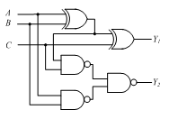
2.10 分析图题2.10所示的逻辑电路，写出Y₁和Y₂的函数表达式，列出真值表。
2.15 旅客列车分为动车、特快和快车三种。车站发车的优先顺序是：动车、特快和快车。在同一时间车站只能给出一班列车的发车信号。用与非逻辑设计满足上述要求的逻辑电路，为列车提供发车信号。
图题2.10
2.16 若一组变量中不可能有两个或两个以上同时为1，则称这组变量相互排斥。在变量A、B、C、D、E相互排斥的情况下，证明逻辑式AB'C'D'E'=A、A'BC'D'E'=B、A'B'CD'E'=C、A'B'C'DE'=D和A'B'C'D'E=E成立。
2.17 设计循环码到四位二进制码的转换电路，画出逻辑图。

